Slide 1
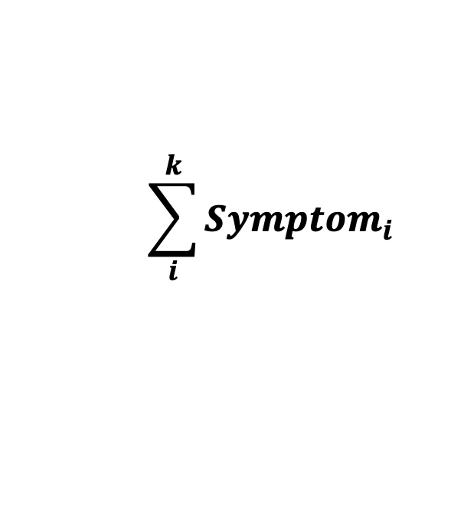
$$\sum_{i}^{k}{{Symptom}_{i}}$$

Slide 2


Enorme Fortschritte bei Datenerhebung und Modellierung
Unscharfe Targets
ToDo‘s bei Messung von Erfolg:
Krankheitskonzept und Klassifikation
Undifferenzierte Symptommaße
Zeitliche Auflösung
Unterkomplexe Interaktionen

